Slide 1
Multiplayer játék fejlesztése Windows Phone 7.5-re, XNA Framework segítségével
Windows Phone 7.5 multiplayer game developing with XNA Framework
2014
Tárnok Tamás
T 1276/FI38878/N

Slide 2
Bevezetés

Slide 3
Célok
2D játékfejlesztés alapjainak megismerése
XNA keretrendszer
Windows Phone fejlesztés
Multiplayer játékfejlesztés
Játék implementálása

Slide 4
Irodalomkutatás
XNA keretrendszer
Struktúra, előírások
Animáció
Ütközésdetektálás
Windows Phone játékfejlesztés
Felhasználói bemenetek kezelése
Adattárolás
Menü készítés
Hálózaton keresztüli játék fejlesztés lehetőségei

Slide 5
Játék bemutatása

Slide 6
Játék bemutatása
Cél
Két dimenziós játék
Különböző nehézségű pályák
Játékosnak minél több pontot kell gyűjtenie
A pálya elemei
Pontot érő elemek
Akadályok
Játékost befolyásoló elemek (gyorsító, lassító)

Slide 7
Játék bemutatása
A játékos karakter egy repülő
Sebessége állandó
Érintésre repül
Elengedéskor leesik
Különböző játékos szintek
Kezdő: 0-15000 pont
Haladó: 15001-35000 pont
Profi: 35001- pont

Slide 8
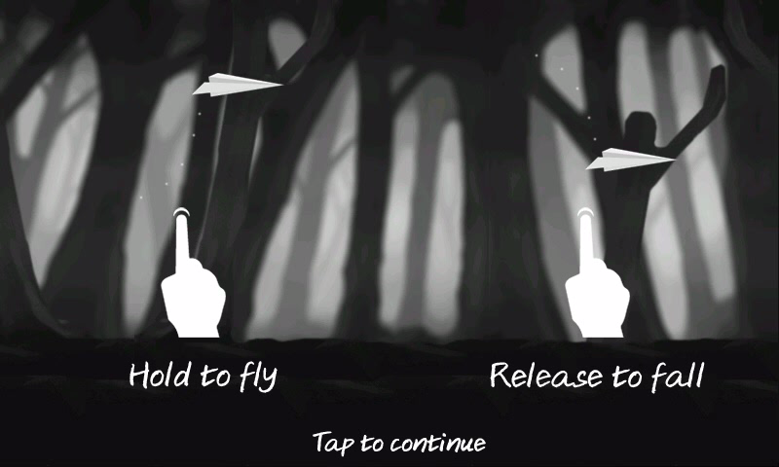
Bemutató videó

Slide 9
Két személyes játék
Fejlesztés célja
Egy hálózaton levő eszközök egymással való játéka
Játékos célja
Több pontot összegyűjteni mint az ellenfél
Elsőként elérni a pálya végét

Slide 10
Legjobban kidolgozott komponensek

Slide 11
Pálya feldolgozása
Kidolgozási szempontok
Fejlesztés nélkül pálya hozzáadása
Könnyen módosítható legyen
Pálya fájl tartalma
Karakterekkel való pályaelem jelölés
Akadály: 0-9
Pontot érő elem: a-z
Módosító elem: ‘*’ karakter

Slide 12
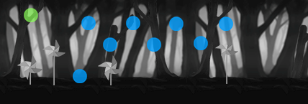
Pálya feldolgozása
* a a
a a a a a aaa a a a a
2 a a a a2 aaa 2 2 2 2 2 2 2 2 * 2 2 2 2
1 a 1 1 aa 1 a 1 a a a 1 a a a 1a1a1a1a1 !

Slide 13
Kétszemélyes játék
Kapcsolat kiépítése
Hálózaton levő eszközök feltérképezése
Játékosok kisorsolása szint alapján
Játék indítása
Információ az ellenfélről
Pontszám
Távolsága a céltól

Slide 14
Kétszemélyes játék
Eredmény kiértékelése
Miután mind a két játékos elérta a pálya végét
Elsőként beérkezett játékos eredménye
Pontok száma * 1.05
Másodiként beérkezett játékos eredménye
Pontok száma
Nyerő játékos jutalma
Pontok száma * 1.2
Vesztes elveszti a szerzett pontszámot

Slide 15
Továbbfejlesztési lehetőségek
Pályaválasztó komponens
Karakterfejlesztés
További játékost befolyásoló elemek
Pályakészítő fejlesztői eszköz
Kétszemélyes módban interakció a játékosok között

Slide 16
Köszönöm a figyelmet!

